Slide 1
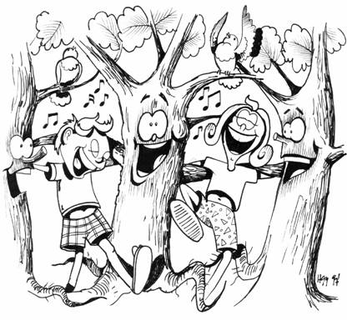
Madarak és fák napja
Május 10.

Slide 2
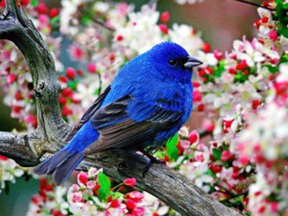
1902-ben, Párizsban az európai országok egyezséget kötöttek a hasznos szárnyasok védelmének érdekében.Az 1906. évi I. törvénycikk szerint minden év májusában egy napot az iskolákban arra kell szentelni,hogy megismertessék a diákokkal a hasznos madarakat.A világon először Chernel István ornitológus szervezte meg,1902-ben,hazánkban.

Slide 3
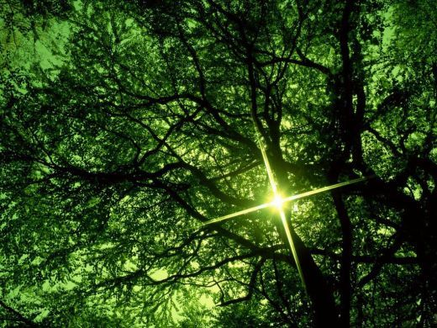
A természetvédelmi törvény 43. § (3) szerint „Minden év május 10-e a Madarak és Fák Napja.

Slide 4
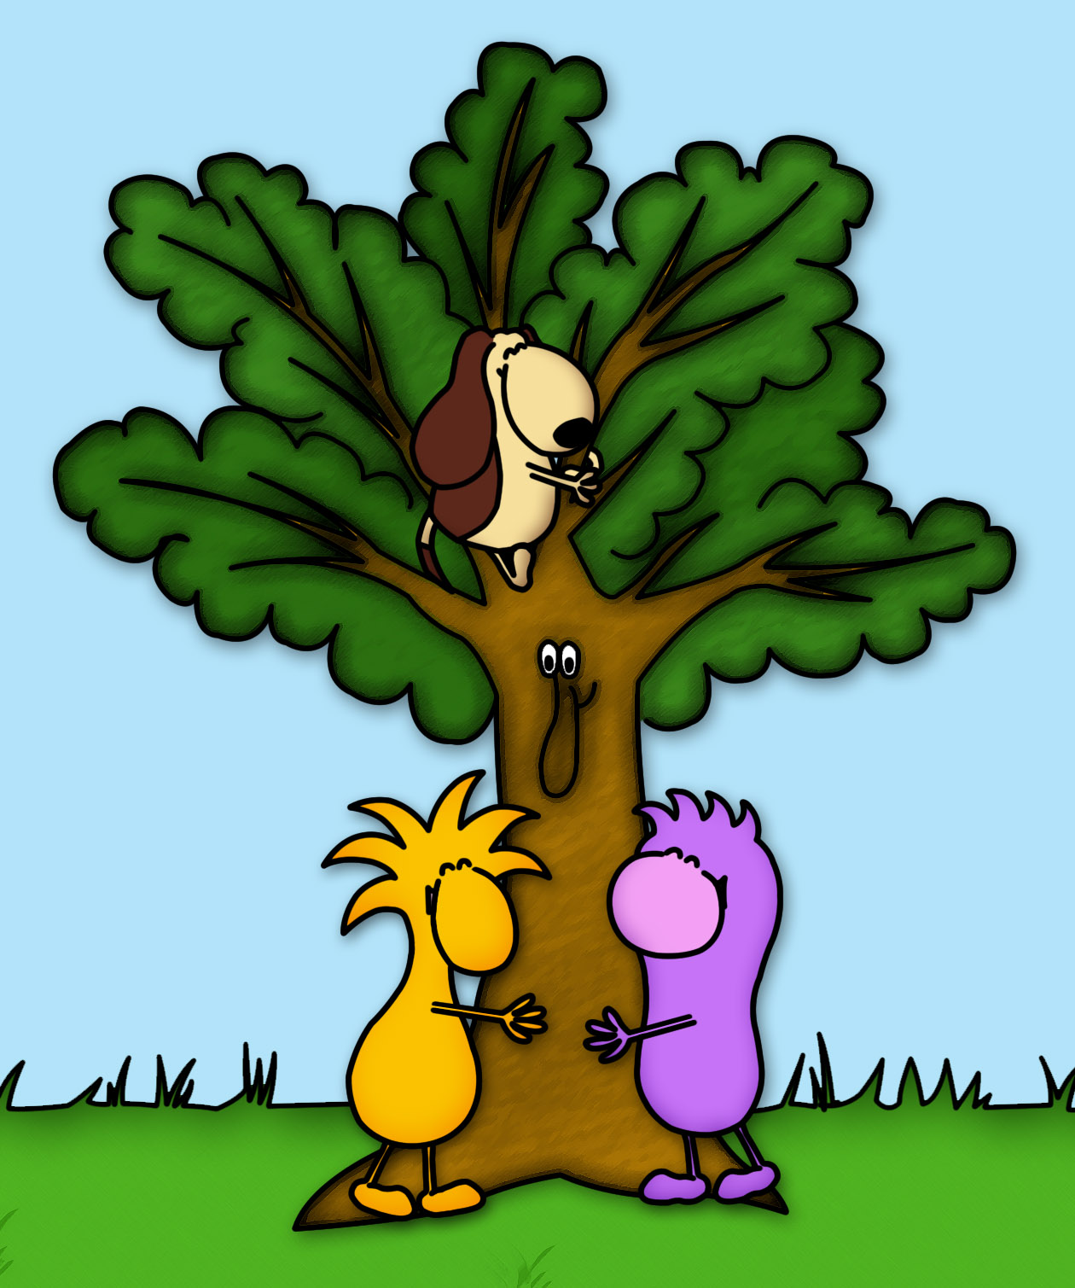
E nap megemlékezéseinek, rendezvényeinek a lakosság – különösen az ifjúság – természet védelme iránti elkötelezettségét kell szolgálnia.”A hasznos madarak védelme a madarak etetésével kezdődik, megfigyelésükkel folytatódik.

Slide 5
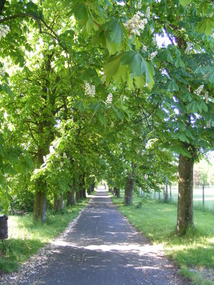
Figyelemfelhívó akciók a madarak és fák védelmében:

Slide 6
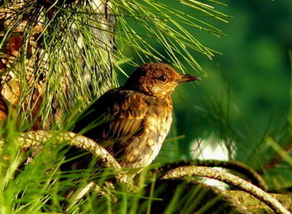
A balatonfüredi parkban például majdnem minden fát nevezetes emberek ültettek, amire a fák tövénél emléktáblák emlékeztetnek. Mivel a fák életkora általában meghaladhatja az emberét, és a fák még holtukban is, holtuk után is szolgálhatják a másik embert, az emberek megelégszenek azzal, ha életük során csak néhány fát ültetnek, hogy azzal (is) hagyjanak jelet maguk után.

Slide 7
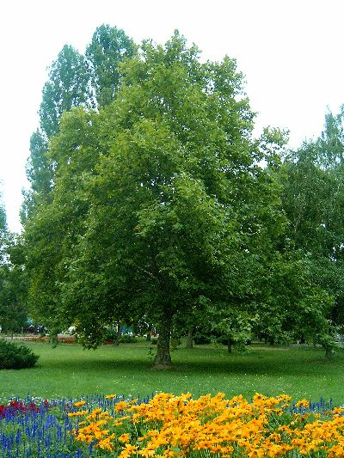
Minden május 10-e alkalmából környezetvédelmi rendezvényeket rendeznek.Így növelik e nap népszerűségét és ezzel egyben a madarak és a fák védelmére is felhívják a figyelmet.

Slide 8
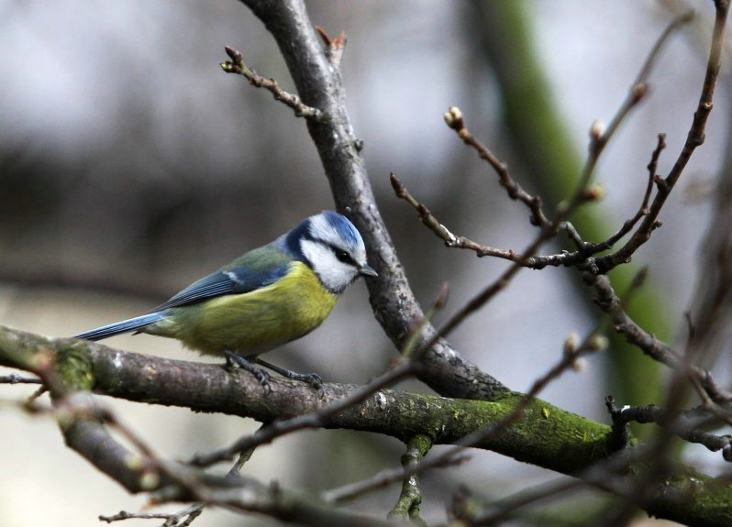
Benedek Elek: Szeresd a fát
Szeresd a fát, hisz ő is érez,
Gyengéden nyúlj a leveléhez.
Ágát ne törd, lombját ne tépjed
Hagyd annak ami, épnek, szépnek --
Szeresd a fát !
Ő is anya, minden levele
Egy-egy gyermek, gonddal nevelve,
És gyermek minden ágacskája,
Szeretettel tekints föl rája --
Ne bántsd a fát !
Édes gyümölcsét várva várod
S te mégis letörnéd a virágot?
Szegény virág gyorsan elszárad
S te bánkódnál majd -- késő bánat --
Ne bántsd a fát!
Megtépett fának nincs virága,
Mint a vak, úgy néz a világba,
Oly bús a fa, a tördelt, tépett,
Mint anyád, ha elvesztene téged --
Szeresd a fát!
Falombok közt, viharba’, vészbe’,
Lám meg sem ring a madárka fészke;
Fáradt ha vagy leülsz alája,
S elszenderít madár danája –
Ne bántsd a fát!
Mind, akik ásóval ültetének,
Sírjukra szálljon hálaének:
Ásóval is költők valának,
Szép, lombos fákról álmodának –
Szeresd a fát!

Slide 9
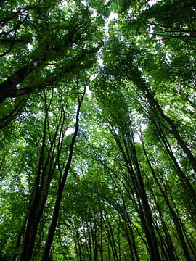
Védd a környezeted!
Készítette: Kiss Virág Tünde

